Slide 1
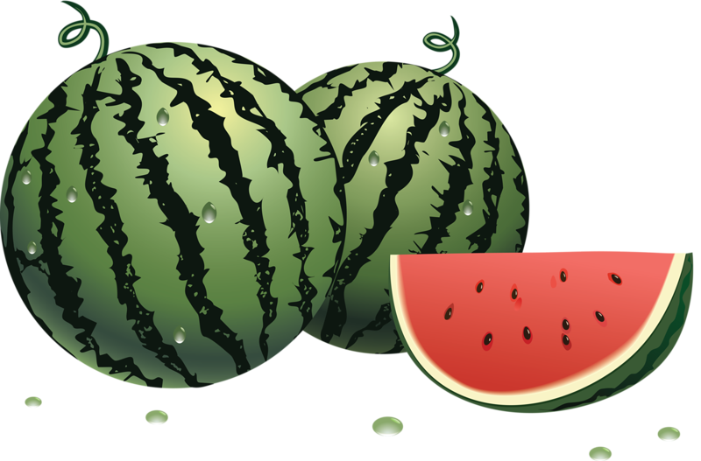
АРБУЗНИК

Slide 2
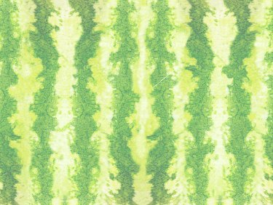
Он зеленый и большой,
Я полью его водой.
Как огромный карапуз,
Скоро вырастет …
Привет, ребята!

Slide 3
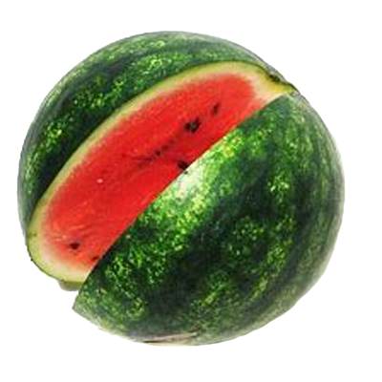
На Арбузнике сегодня Прославляем мы арбуз. Мы надеемся, он будет Замечательным на вкус.

Slide 4
А ну-ка, отгадай

Slide 5
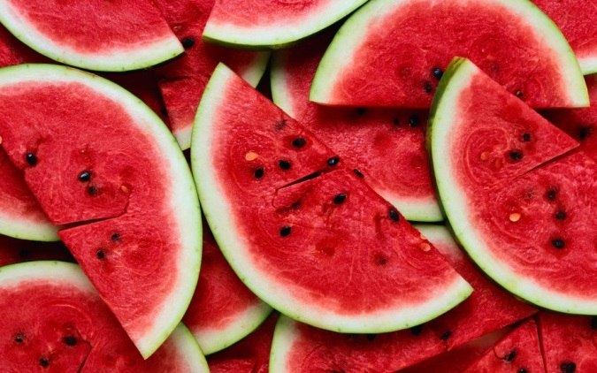
История выращивания арбуза
Оказывается, арбуз знали в Египте еще 4000 лет назад. На рисунках древних египтян, в гробницах, были найдены изображения арбузов: семена и остатки листьев.

Slide 6
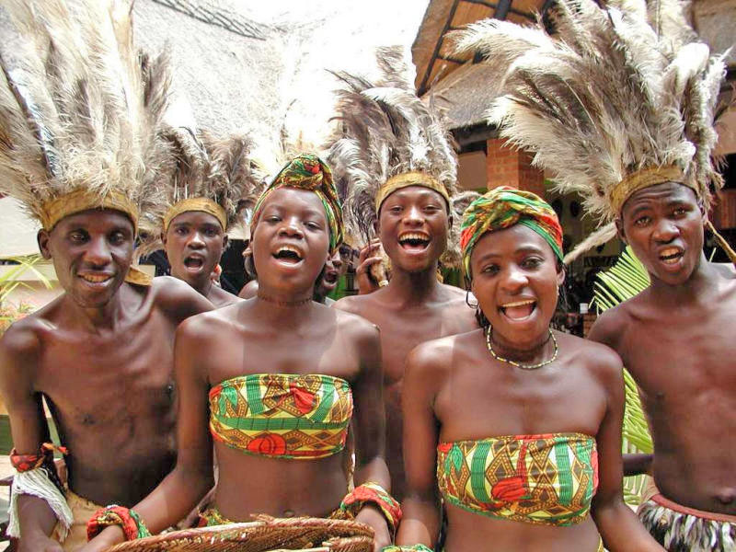
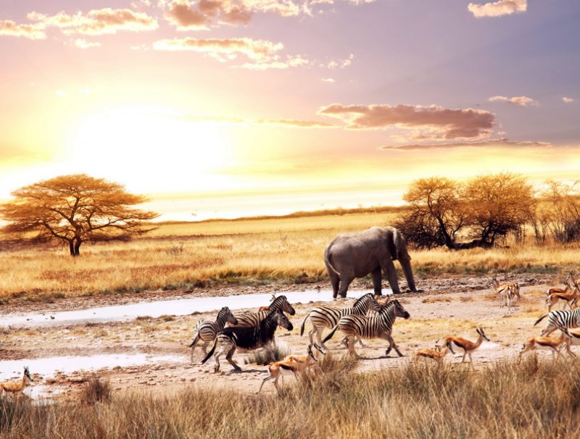
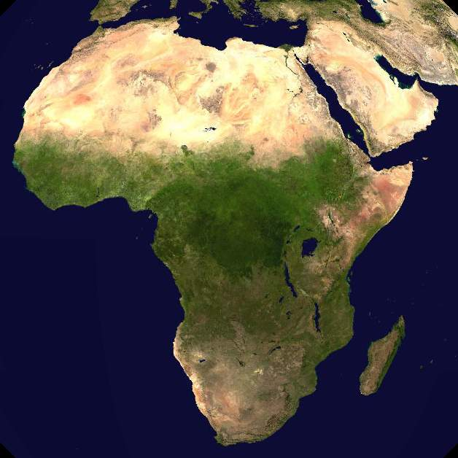
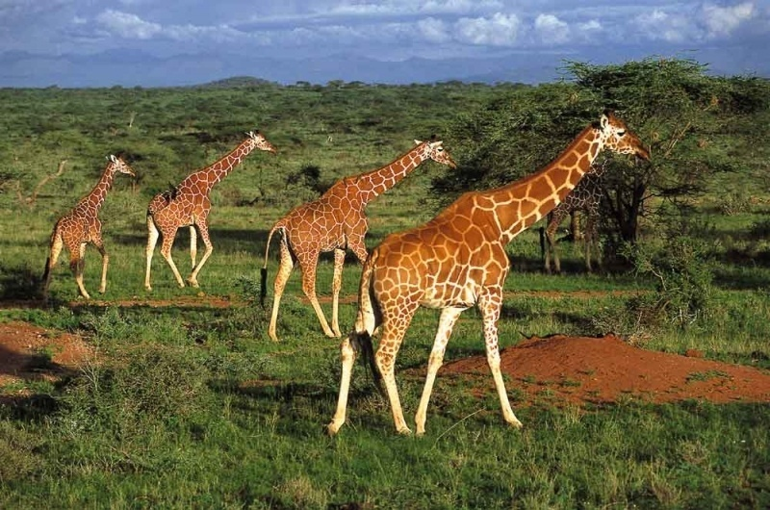
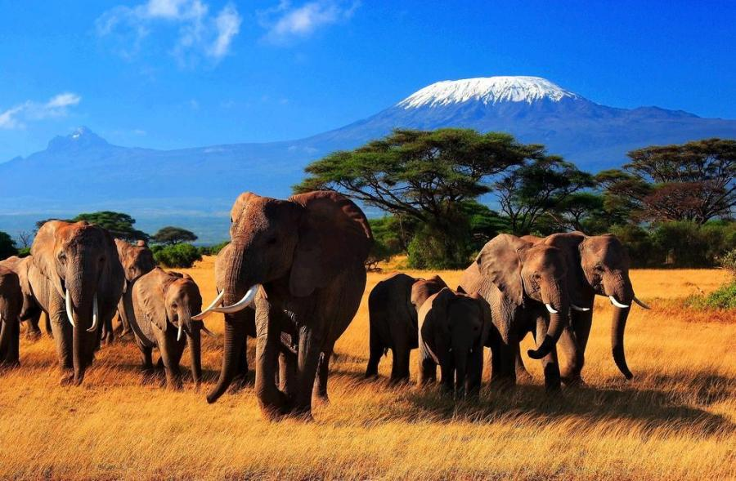

Slide 7
Родина арбузов – пустыня Калахари в Африке.
Более ста лет назад английский исследователь Д.Ливингстон, путешествовавший по пустыне Калахари, случайно наткнулся на заросли дикорастущих арбузов. Причем здесь росли не только известные исследователю круглые полосатые плоды, но и овальные, мелкие, размером с куриное яйцо. У некоторых арбузов была привычная сладкая мякоть, а у других - наоборот, нестерпимо горькая. Но больше всего было плодов сочных, но совершено безвкусных. Благодаря большому содержанию воды, арбузы являются одним из немногих водяных источников в некоторых странах, их называют “напитком пустынь”.

Slide 8
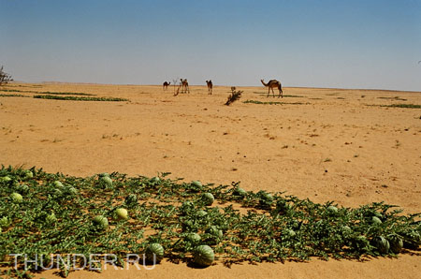
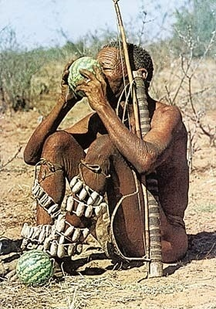

Slide 9
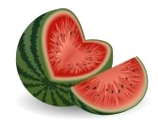
Что такое арбуз?
овощ
фрукт
ягода

Slide 10
В Африке с древнейших времён выращивали арбузы как культурное растение. Именно там обнаружили сладкую форму дикорастущего арбуза. Затем арбузы появились в Малой Азии, на Кавказе и в Средней Азии. В XIII веке арбуз привезли в Астрахань, и он разошёлся по югу России.

Slide 11
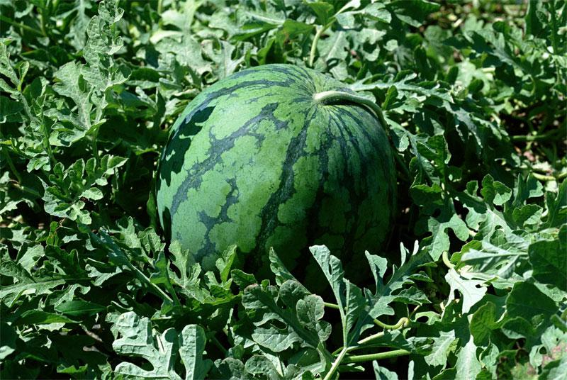
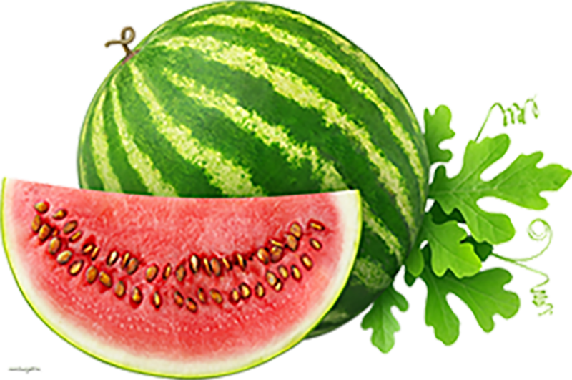
Бахча

Slide 12
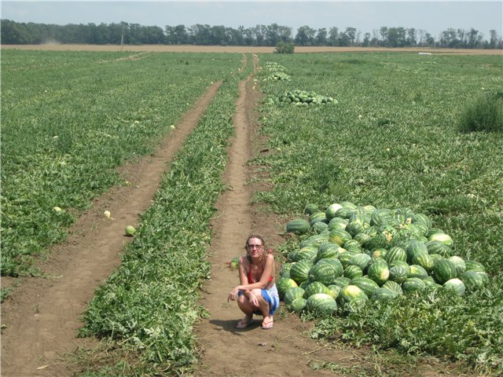

Slide 13
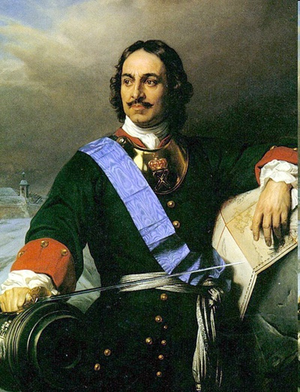
Первые арбузы были посеяны по царскому указу от 11 ноября 1660 года, причем предписывалось: как только диковинные овощи (а правильнее - ягоды) поспеют, немедленно доставить их в Москву. При Петре I арбузы уже не ввозили из-за границы. Их часто подавали во дворцах. Но не свежими, а опять-таки вымоченными в сахарном сиропе. Русское название арбуз получил от слова "харбюза", что в иранских языках означает дыня, или "огромный огурец".

Slide 14
Чем полезен арбуз?
Он богат витаминами.
В нём содержатся
витамины
группы В,
витамины
РР, А, С, Е.

Slide 15
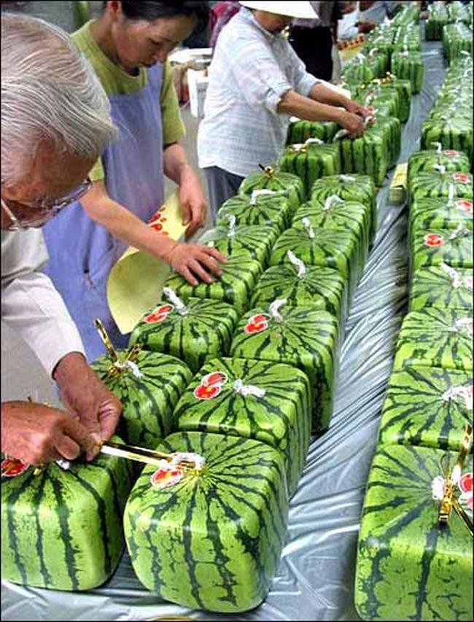
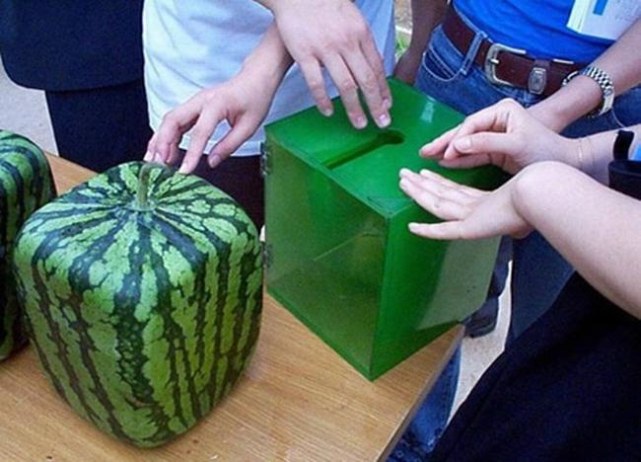
Какой формы арбуз?
Всегда ли он круглый?
А бывает квадратный арбуз?

Slide 16
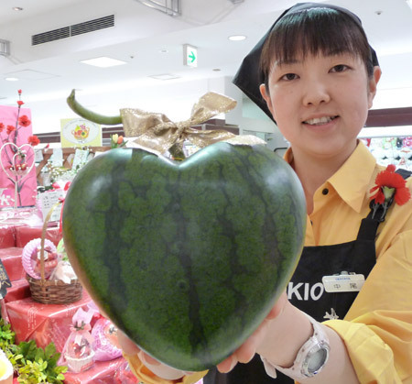
А теперь хорошо
подумайте и скажите,
может ли быть арбуз в форме сердца?

Slide 17
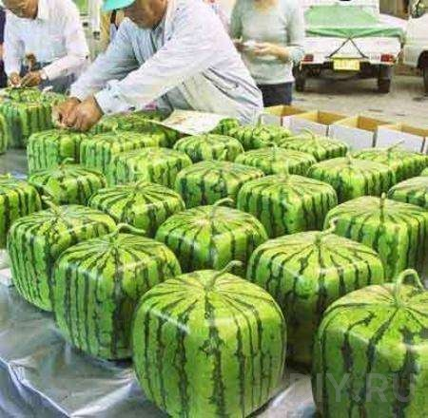
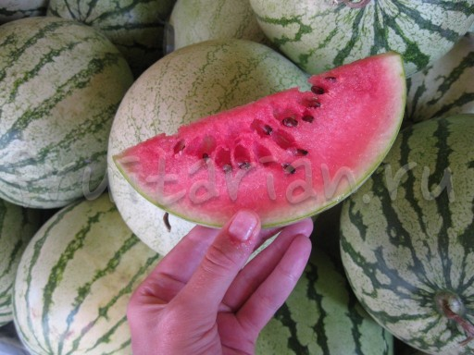
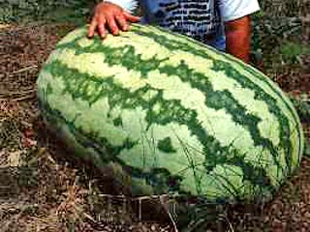
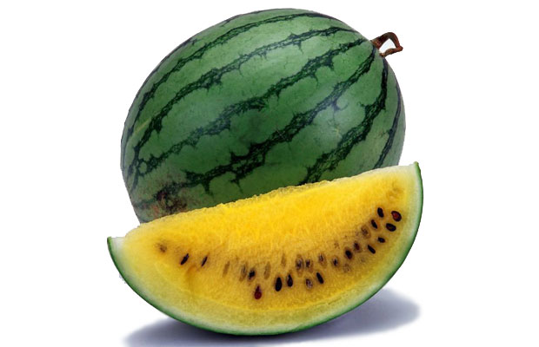
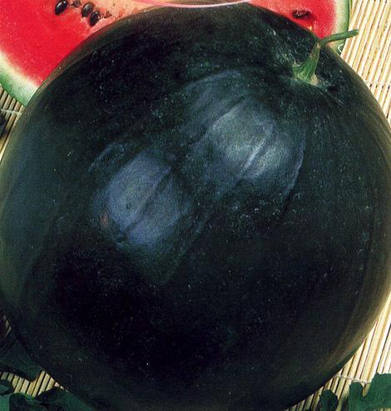
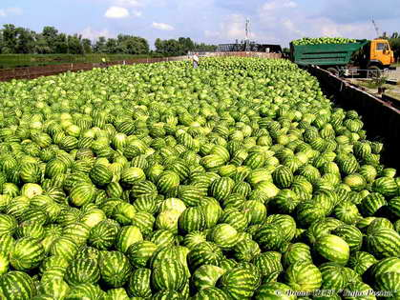
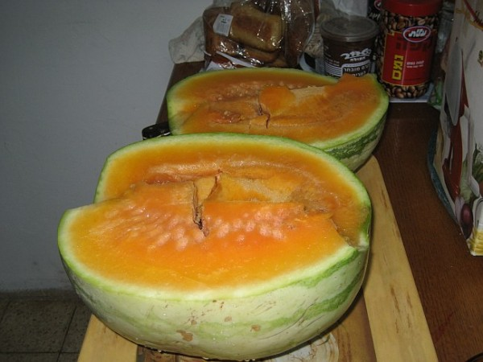
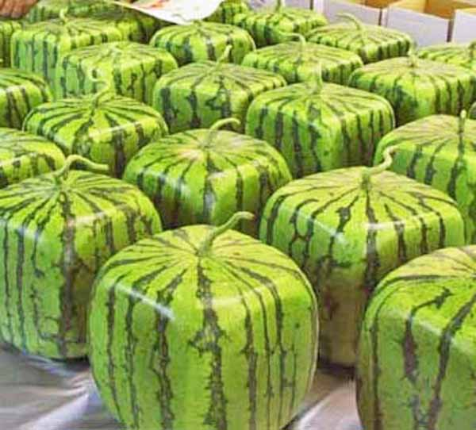
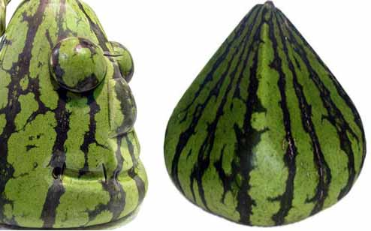

Slide 18
Интересные факты
Мировой рекорд по массе арбузов составляет примерно 119 килограммов.
Такой массы достиг арбуз сорта Каролина-Кросс.

Slide 19
Какие овощи выросли на грядках?
Показал садовод
Нам такой огород,
Где на грядках, засеянных густо.
Огурбузы росли,
Помидыни росли,
Редисвёкла, чеслук и репуста,
Сельдерошек поспел,
И моркофель дозрел,
Стал уже осыпаться спаржовник.

Slide 20
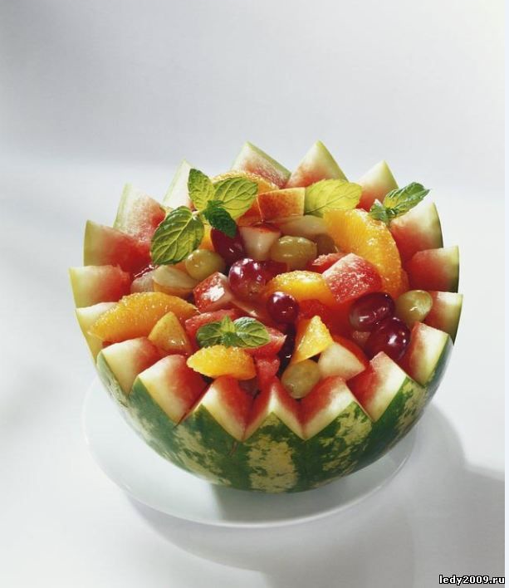
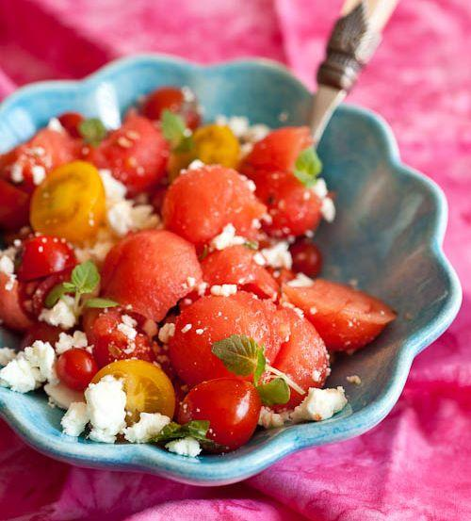
Арбуз можно есть просто так, разрезав на дольки, а можно приготовить много вкусных блюд.
Из арбуза делают салат.

Slide 21
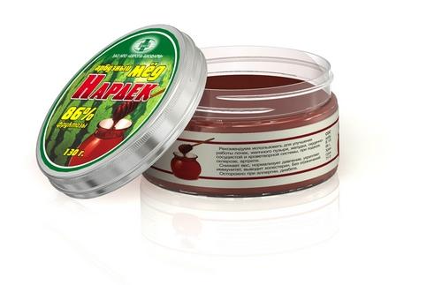
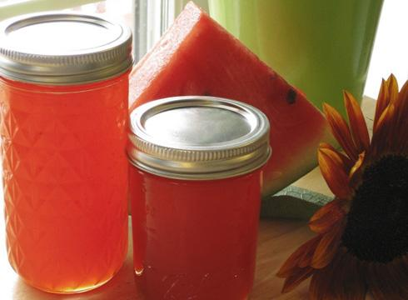
И даже приготавливают арбузный мёд! Он называется .
НАРДЕК

Slide 22
Арбузы являются не только чудесным лакомством, но и материалом для творчества!
В последнее время модным увлечением стала резьба по арбузу!
Этому виду творчества уже более 700 лет. Зародился он в Тайланде.

Slide 23
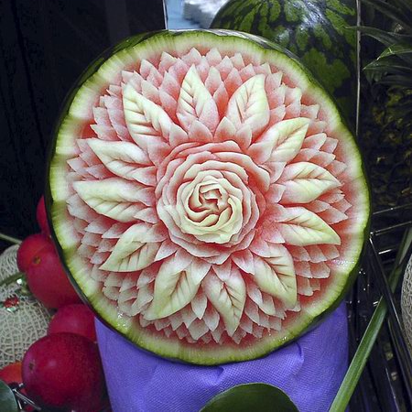
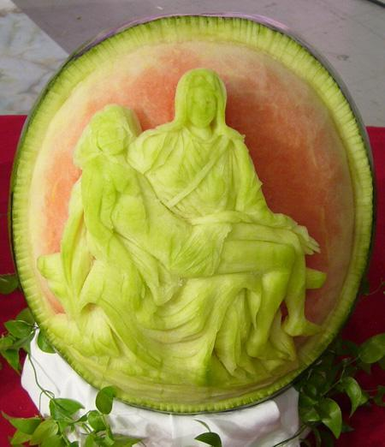
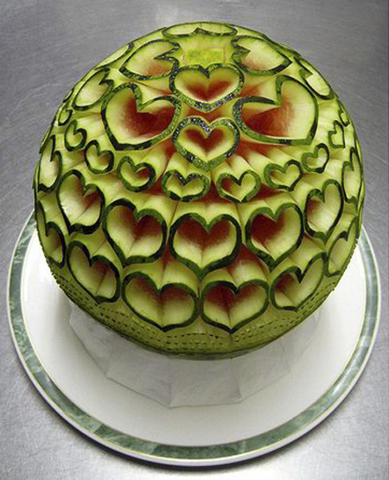

Slide 24
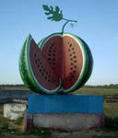
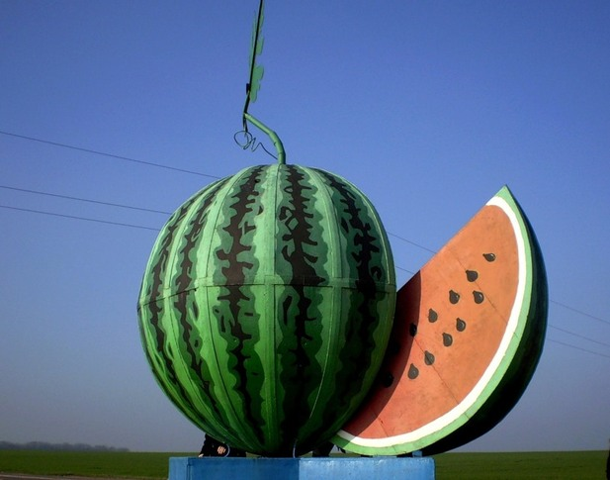
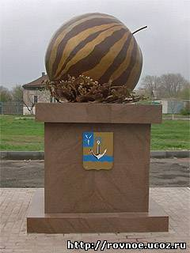
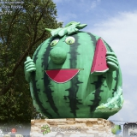
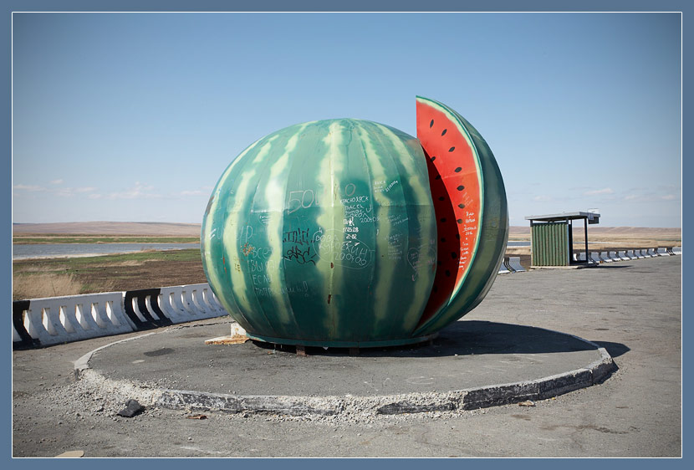
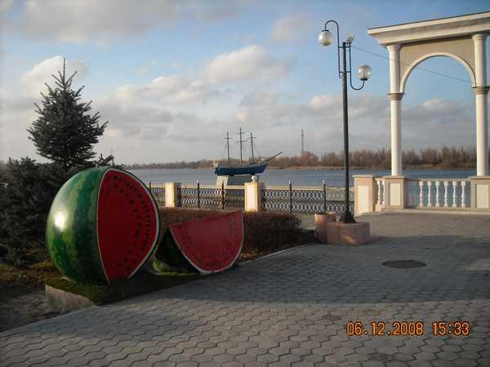

Slide 25
Молодцы!
Вы многое узнали об арбузах!

Slide 26
«Просто мы маленькие звезды»

Slide 27
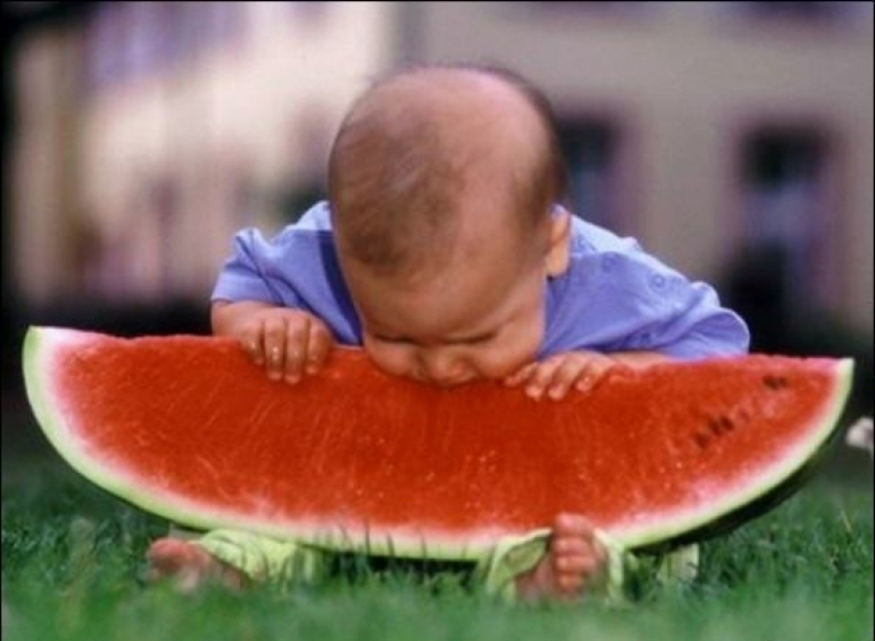
Приятного аппетита!

